Slide 1


Apache Cassandra
High Availability Rešenja
Autor: Đorđe Nikolić 1445

Slide 2


Sadržaj:
Uvod
Visoka dostupnost (HA)
Principi
Problemi sa tradicionalnim bazama
Apache Cassandra
Arhitektura
Šta Cassandra garantuje?
Kako Cassandra postiže HA?

Slide 3
Uvod
Predstavljen koncept baza podataka sa visokom dostupnošću (high availability)
Principi dizajniranja HA sistema
Osnovne informacije o sistemu Apache Cassandra
Načini i mehanizmi putem kojih Apache Cassandra postiže visoku dostupnost
Korišćena verzija sistema Cassandra 4.0.4

Slide 4
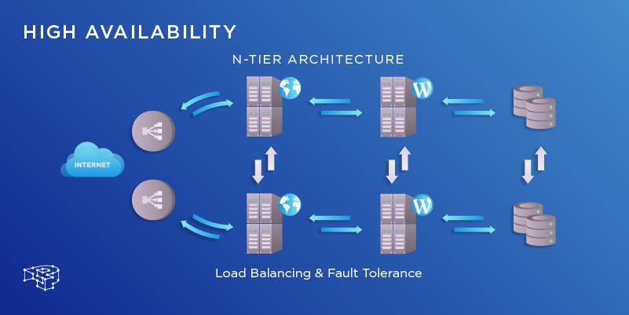
Visoka dostupnost
Šta je dostupnost sistema?
Kakav sistem je visoko dostupan?
Zlatan standard dostupnosti je 99.999% vremena (five nines)
Velika dostupnost je od veće važnosti nego ikada pre

Slide 5
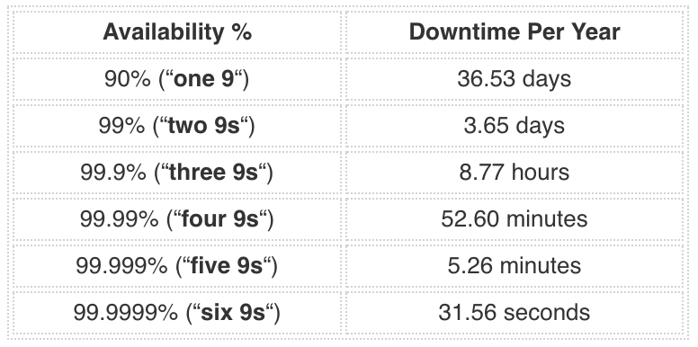
Principi HA
Tri glavna principa prilikom dizajniranja HA sistema:
Eliminisanje tačke propasti
Pouzdanost prelaza
Detekcija propasti

Slide 6
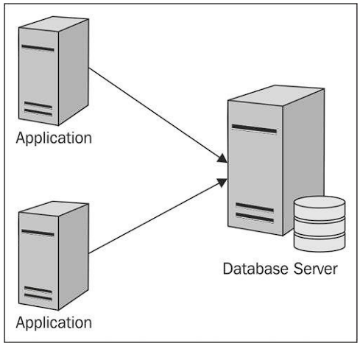
Problemi kod tradicionalnih baza podataka
Tradicionalni relacioni sistemi dizajnirani da funkcionišu na jednoj mašini
Garantovanje ACID svojstva na prvom mestu
Održavanje ovih svojstva kod distribuiranih baza je uglavnom na uštrp dostupnosti
Mehanizmi za poboljšavanje dostupnosti se nadograđuju na originalni dizajn
Da li je moguć drugi pristup?

Slide 7

Apache Cassandra
NoSQL distribuirana baza podataka
Kod otvorenog tipa
Odlična skalabilnost, otpornost na greške, i visoka dostupnost
Sistem originalno razvijen od strane Facebook-a
Osnovan po uzoru na Google Bigtable i Amazon Dynamo
Koristi jezik CQL

Slide 8
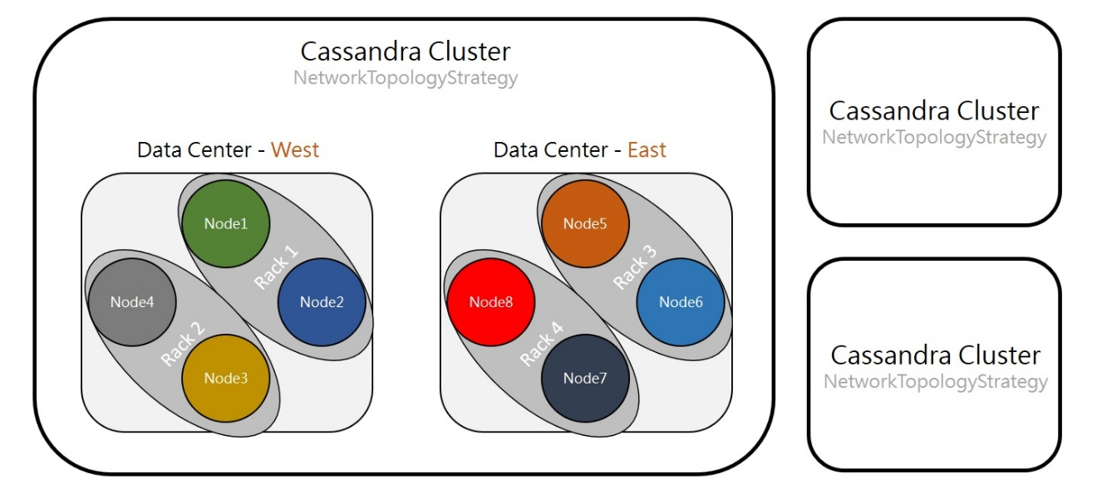
Arhitektura
Distribuirani klasteri sa homogenim čvorovima
Peer-to-peer komunikacija
Zahtevi za čitanje ili upis mogu biti prihvaćeni od strane bilo kog čvora koji postaje koordinator ka korisniku

Slide 9
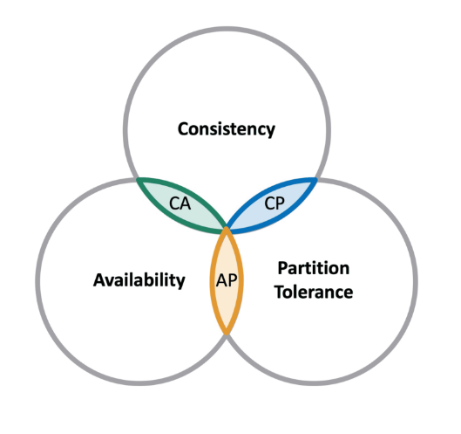
Šta Cassandra garantuje?
Sistem garantuje određena svojstva o skalabilnosti, dostupnosti i pouzdanosti
CAP teorema: Distribuirana baza podataka može garantovati maksimalno 2 od 3 navedenih svojstva:
Konzistentnost
Dostupnost
Particiona tolerantnost
Cassandra garantuje visoku dostupnost i particionu tolerantnost, dok konzistentnost nije na prvom mestu, ali se postiže eventualna konzistentnost.

Slide 10
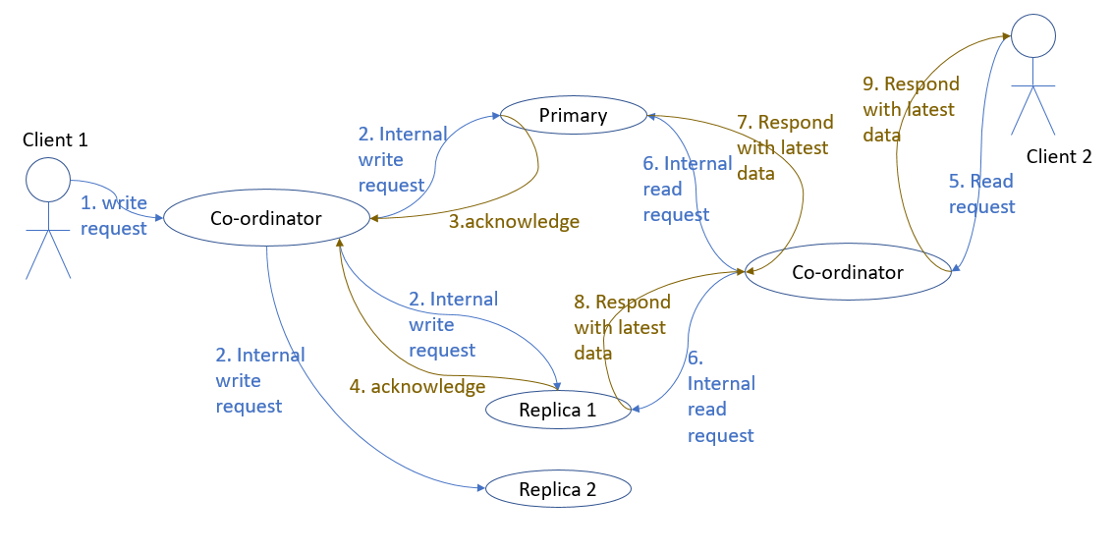
Kako Cassandra postiže HA?
Postoji više mehanizma i odlika sistema Apache Cassandra koji zajedno funkcionišu kako bi se postigla visoka dostupnost sistema:
Gossip protokol
Seed čvorovi
Detektovanje otkazivanja
Hinted handoff
Raspodela podataka po čvorovima
Virtuelni čvorovi
Replikacija

Slide 11
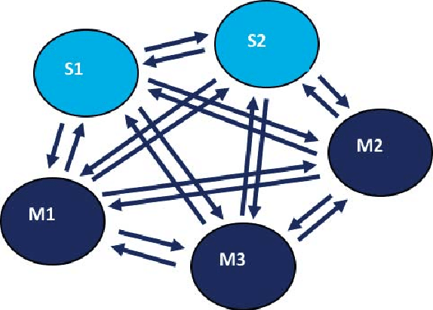
Gossip protokol
Peer-to-peer komunikacioni protokol čvorova
Okida svake sekunde
Svaki čvor razmenjuje informacije sa maksimalno tri druga čvora
Čvor šalje informacije o sebi, a i drugima
Čvorovi brzo dobijaju znanje o stanju svih ostalih čvorova u klasteru
Informacije o stanju čvorova imaju verzije

Slide 12
Seed čvorovi
Čvorovi u klasteru koji se koriste prilikom prvobitnog učitavanja novog čvora
Ne razlikuju od ostalih i ne predstavljaju tačku propasti
Svaki čvor ima listu seed čvorova
Preporuke za konfiguraciju:
Lista seed čvorova treba da bude mala
Lista seed čvorova treba da bude ista u svim čvorovima u klasteru
Ne treba biti više od 3 seed čvora po datacentre-u

Slide 13
Detektovanje otkazivanja
Vrši kroz normalno funkcionisanje gossip protokola
Ne postoji statičan prag vrednosti po kome se određuje dostupnost nekog čvora
Mehanizam postepene detekcije (tj. prirast sumnje)
Detekcija nedostupnosti čvora ne pokreće njegovo sklanjanje iz klastera
Kada čvor opet postane dostupan, njegovi podaci se „popravljaju“ kroz hinted handoff automatski mehanizam, ili kroz ručnu popravku pozivom komande nodetool repair

Slide 14
Hinted handoff
Optimizuje održavanje konzistentnosti podataka kada neki čvor sa replikom nije dostupan
Automatski mehanizam koji se može omogućiti kroz konfiguracionu datoteku
Prilikom zahteva za upis, ako traženi nivo konzistentnosti može biti zadovoljen, čvor koordinator čuva hint u upisu namenjenom nedostupnim čvorovima, ako važi da:
Čvor sa replikom datog podatka je već poznat kao nedostupan
Čvor sa replikom na odgovori na zahtev za upis
Ako klaster ne može da upotpuni traženi nivo konzistentnosti, hint se ne čuva.

Slide 15
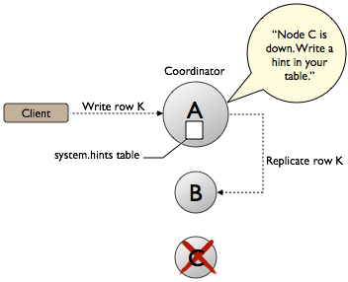
Hint se čuva, po podrazumevanim vrednostima, tri sata
Kada čvor sazna putem gossip protokola da je relevantni čvor opet dostupan, hint mu se prosleđuje

Slide 16
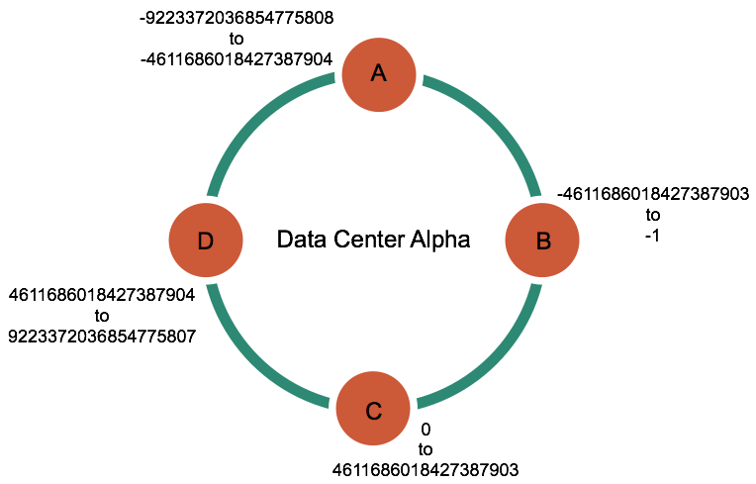
Raspodela podataka po čvorovima
Čvorovi u klasteru raspoređeni u topologiji prstena
Koristi se distribuirana heš tabela kako bi se odredilo kom čvoru pripada koji podatak

Slide 17
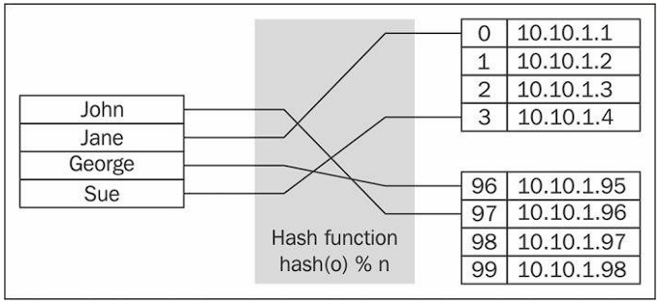
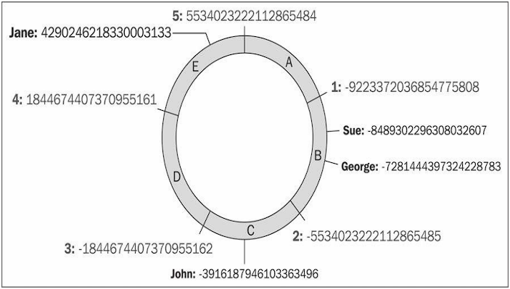
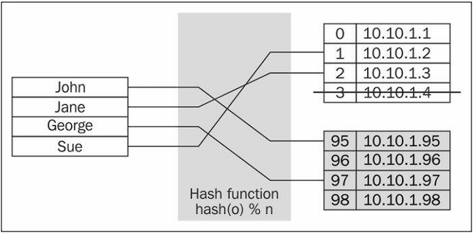
Koristi se konzistentno heširanje
Tradicionalno heširanje ima problema sa dodavanjem i brisanjem čvorova

Slide 18
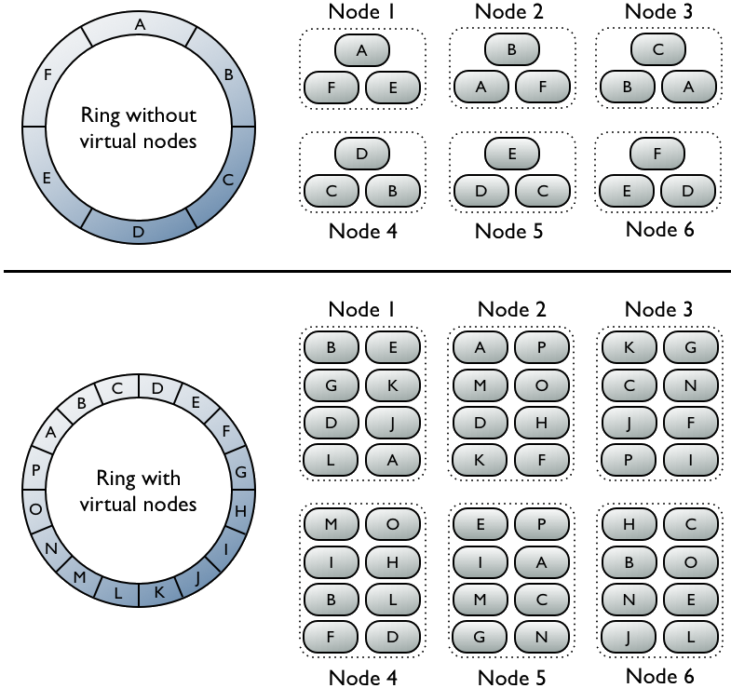
Virtuelni čvorovi
Token predstavlja početak opsega vrednosti koje pripadaju čvoru
U najnovijim verzijama sistema, koristi se paradigma automatskog generisanje tokena pod imenom vnode
Svakom čvoru se dodeljuje veći broj tokena, tj. opsega vrednosti koje mu pripadaju
Ovi opsezi su razbacani

Slide 19
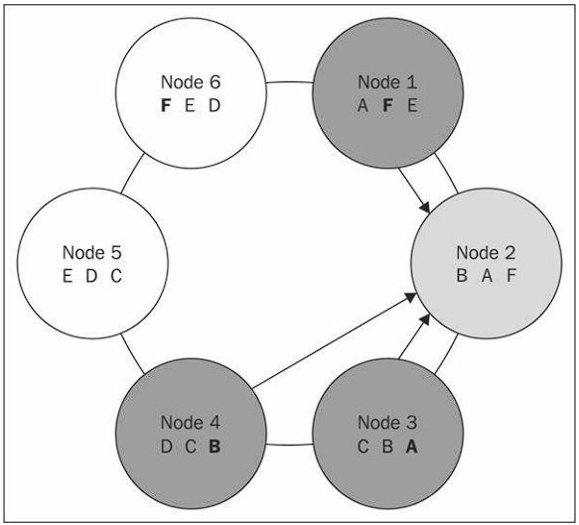
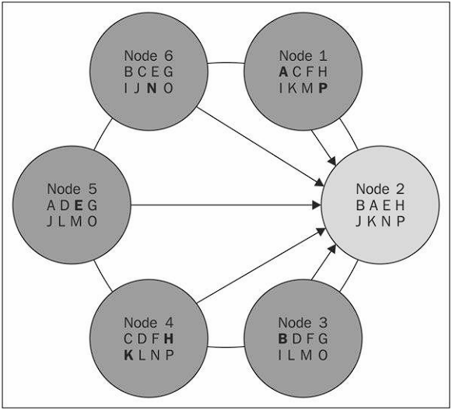
Popravka čvora kod arhitekture jednog tokena
Popravka čvora kod arhitekture sa virtuelnim čvorovima

Slide 20
Replikacija
Kroz podešavanje parametra faktora replikacije (RF) moguće je podesiti broj replika podatka koje će biti raspoređene po čvorovima u klasteru
Moguće je podesiti kreiranje replika na drugim klasterima, tj. na udaljenim geografskim lokacijama
Fleksibilno podešavanje odnosa odziva (tj. dostupnosti) i konzistentnosti na nivou svakog upita – nivoi konzistentnosti
Nivo konzistentnosti čitanja (R)
Nivo konzistentnosti upisa (W)

Slide 21
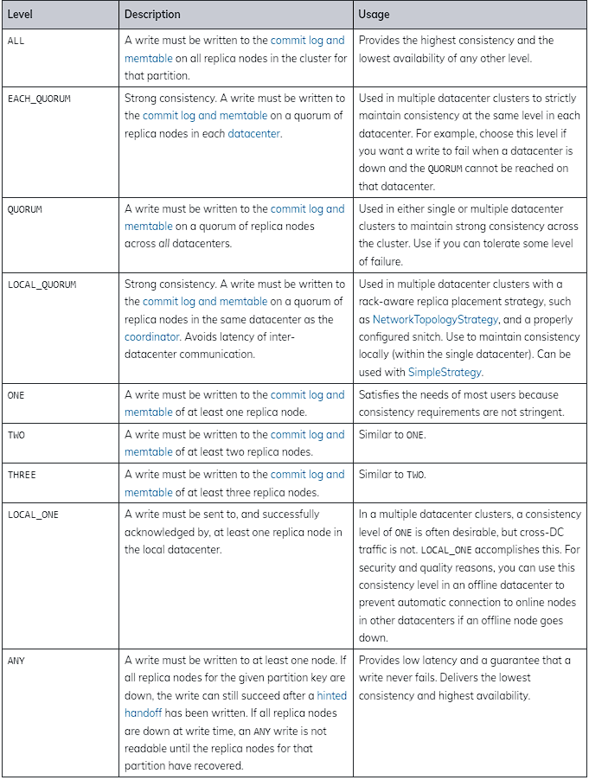
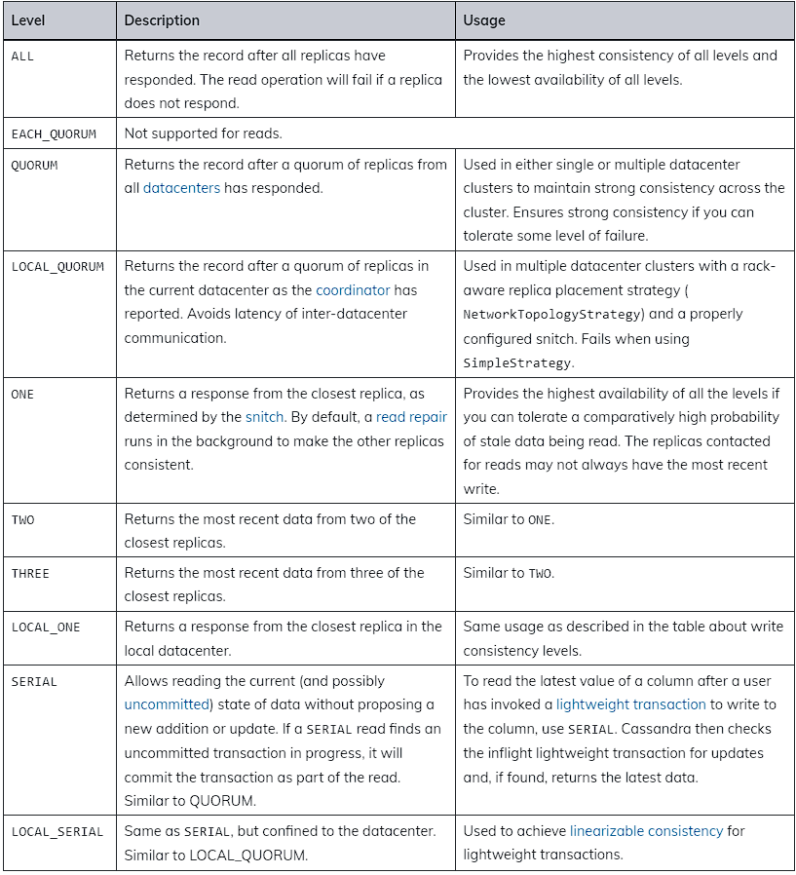
Nivoi konzistentnosti upisa
Nivoi konzistentnosti čitanja

Slide 22
Hvala na pažnji!

